Slide 1

Дистанционные способы оплаты ЖКУ
ноябрь 2022г

Slide 2

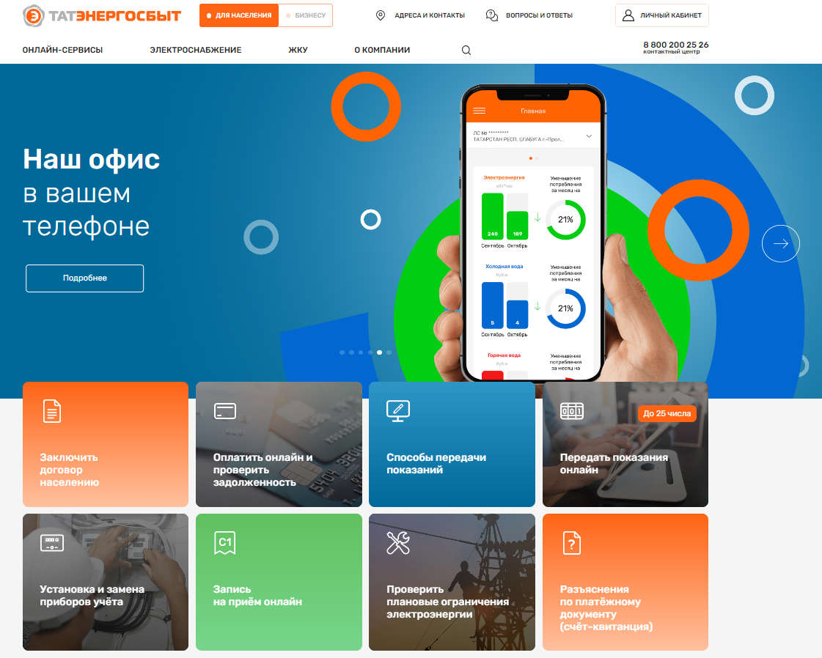
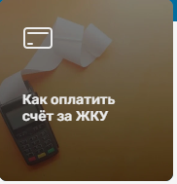
На главной странице сайта АО «Татэнергосбыт» представлены все способы дистанционной оплаты за ЖКУ
Наберите в поисковой системе «Татэнергосбыт», выберите «tatenergosbyt.ru» и перейдите на сайт.
Личный кабинет
оплата без комиссии
Контакт-центр
консультация по всем способам оплаты ЖКУ
Мобильное приложение
оплата без комиссии
Инструкции по онлайн-способам оплаты ЖКУ:
Портал госуслуг РТ
Онлайн-сервисы банков
Платежные терминалы
Онлайн-оплата по номеру лицевого счета
оплата без комиссии

Slide 3
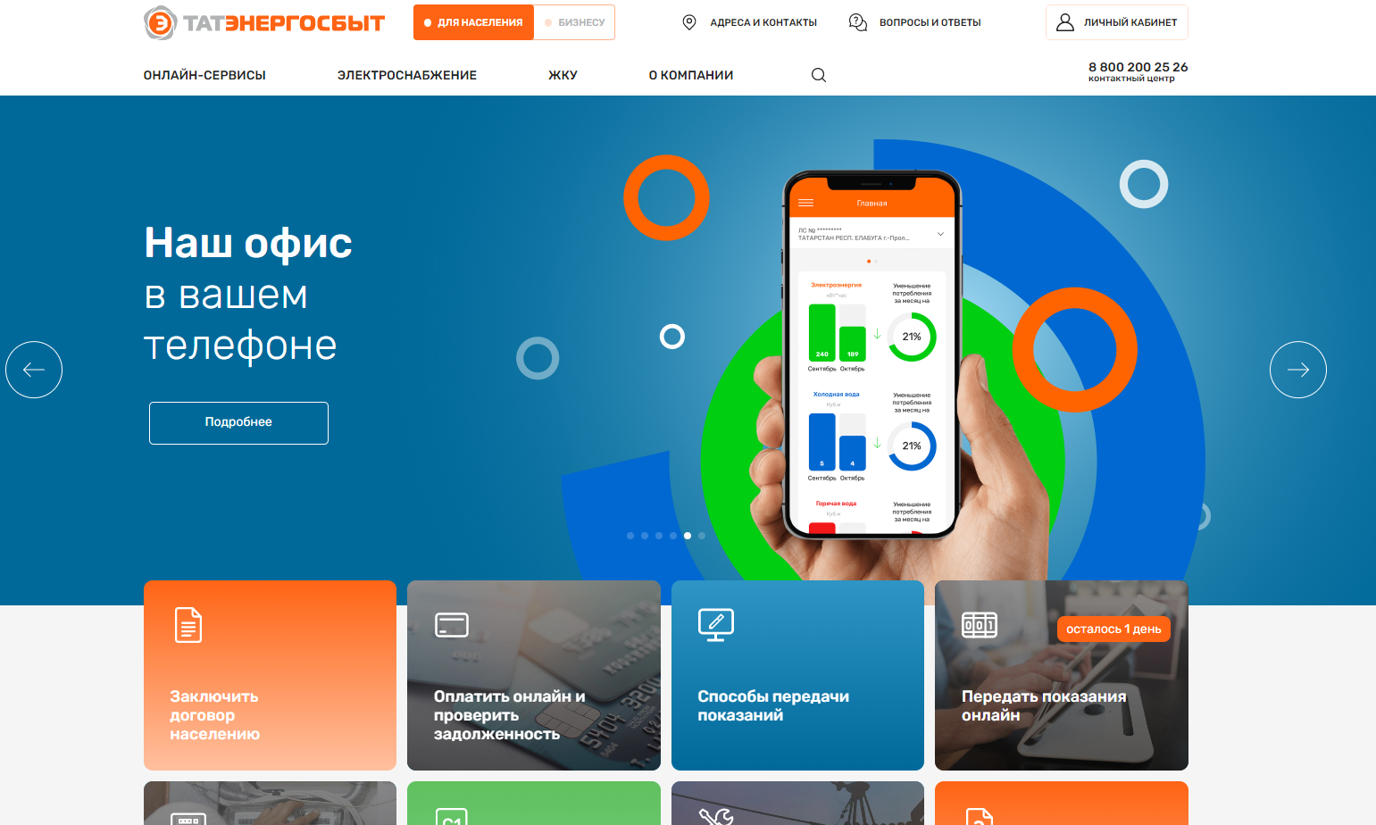
Личный кабинет физических лиц АО «Татэнергосбыт»
Нажмите на Главной странице сайта на кнопку «Личный кабинет»
  Возможности Личного кабинета:
  оплата ЖКУ, в т.ч. отдельно по поставщикам услуг,
  передача показаний,
  статистика потребления коммунальных ресурсов,
  возможности смены тарифа на электроэнергию,
  подписка на электронную квитанцию,
  история оплат и показаний

Slide 4
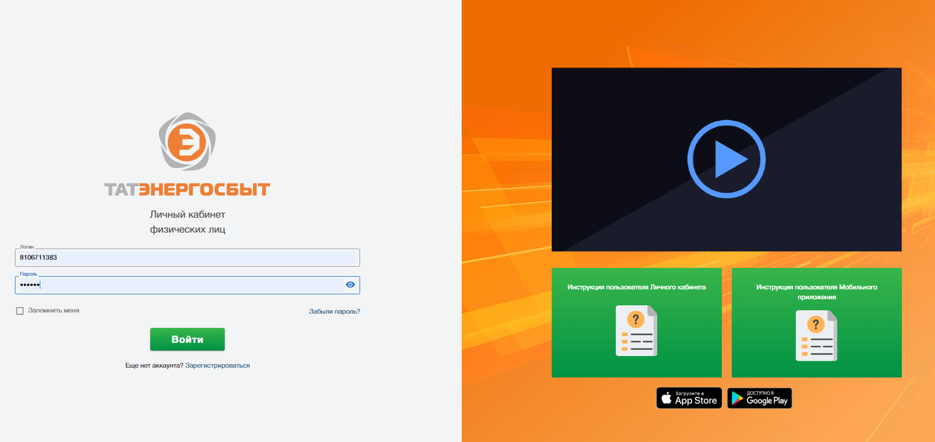
Личный кабинет физических лиц АО «Татэнергосбыт»
Если Вы зарегистрированы в Личном кабинете, введите логин и пароль и нажмите «Войти».
Если Вы не зарегистрированы, нажмите на ссылку «Зарегистрироваться»

Slide 5
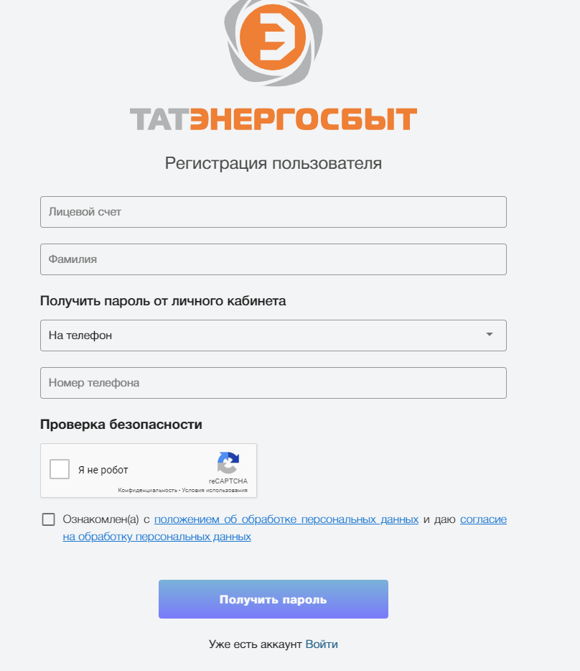
Личный кабинет физических лиц АО «Татэнергосбыт»
На странице регистрации введите:
Номер лицевого счета, указанного в едином платежном документа (счете) на оплату ЖКУ (левый верхний угол)
Фамилию собственника лицевого счета
Выберите способ регистрации: на телефон или через электронную почту
Пройдите систему проверки «Я не робот»
Поставьте галочку об ознакомлении с положением и согласием об обработке персональных данных
Нажмите на кнопку «Получить пароль»
1
2
3
4
5
6

Slide 6
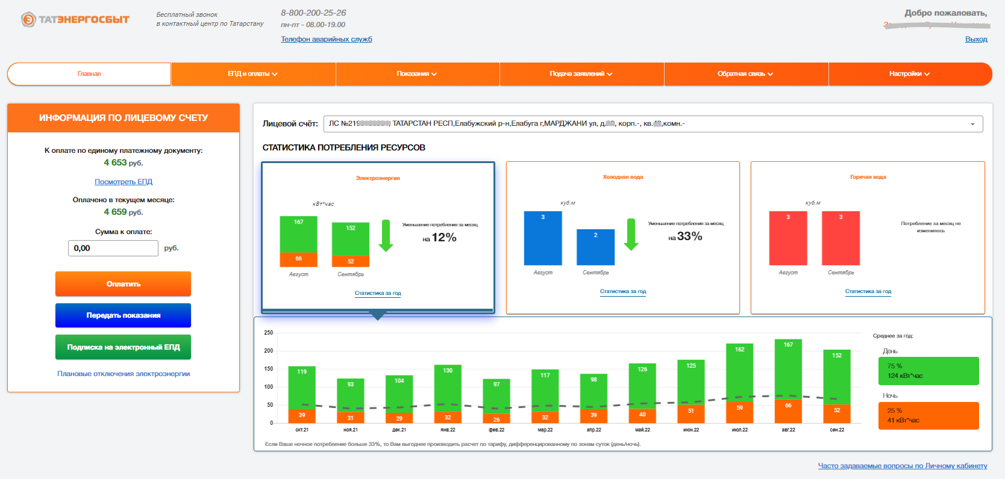
Личный кабинет физических лиц АО «Татэнергосбыт»
Открывается главная страница личного кабинета

Slide 7
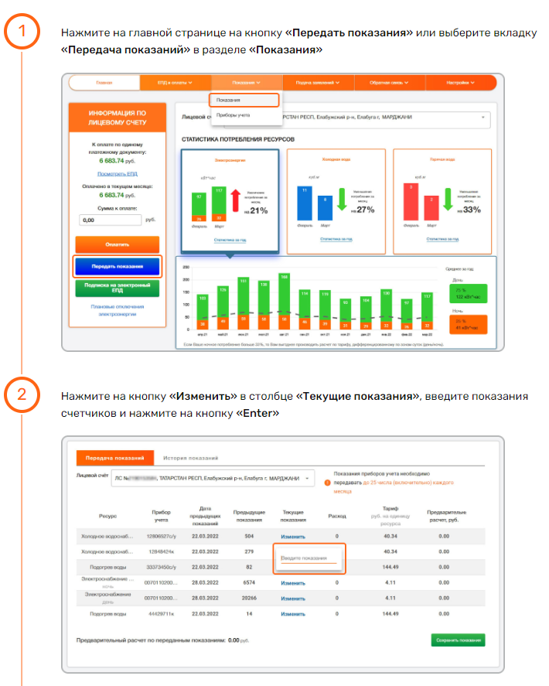

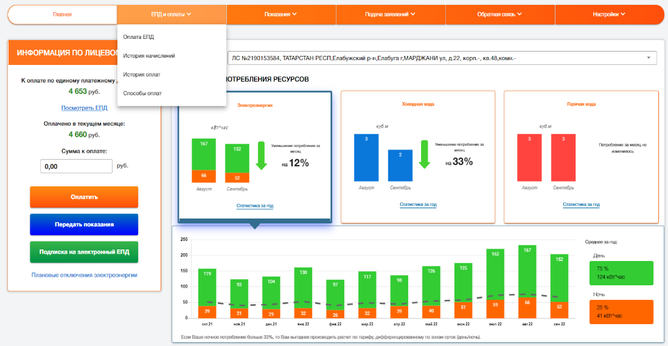
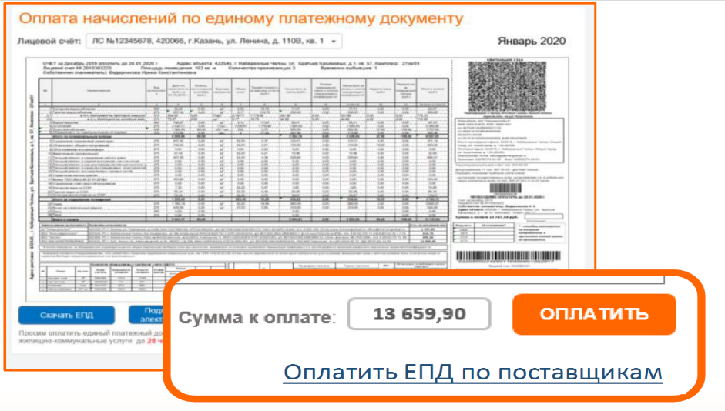

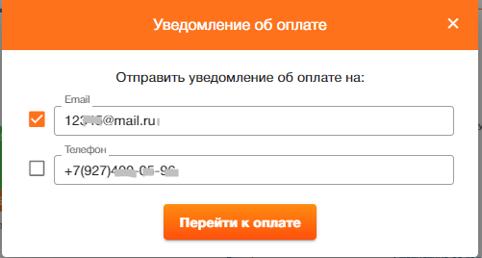
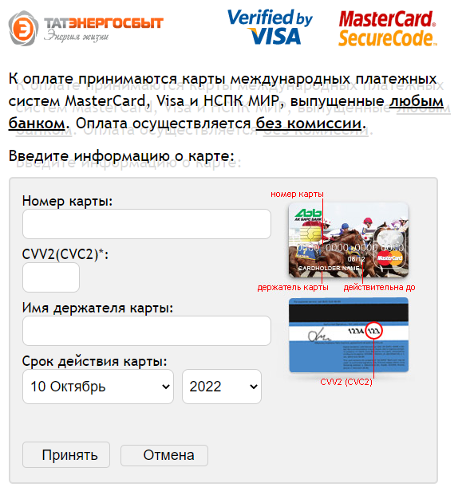
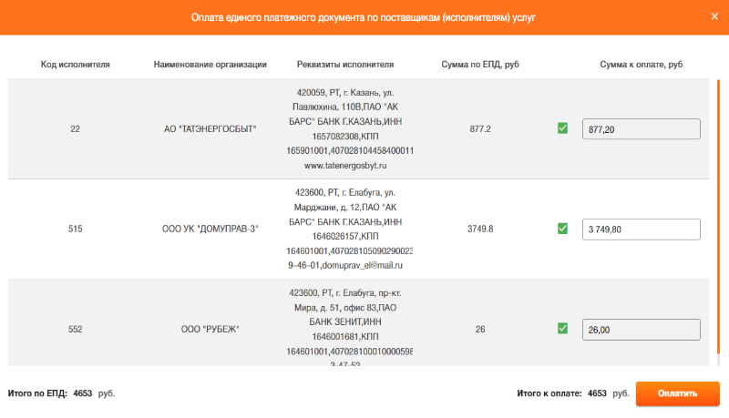
Инструкция по оплате через Личный кабинет АО «Татэнергосбыт»
Нажмите на главной странице на кнопку «Оплатить» или выберите вкладку «Оплата ЕПД»
Для оплаты отдельно по поставщикам услуг на странице «Оплата ЕПД» нажмите на ссылку «Оплатить ЕПД по поставщикам»
Выберите способ получения уведомления об оплате, введите реквизиты карты и произведите оплату
Выберите поставщика услуг и введите сумму , которую желаете оплатить, и произведите оплату

Slide 8
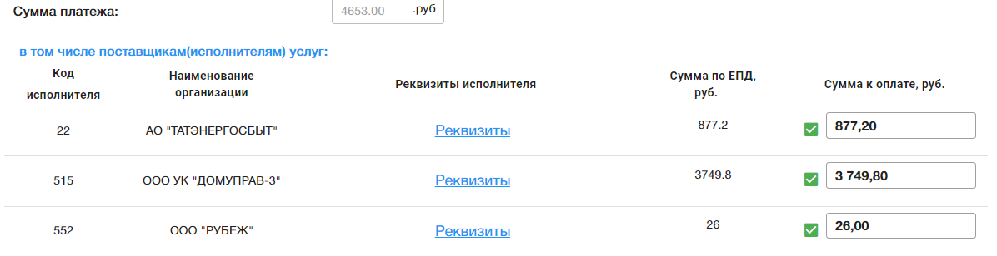
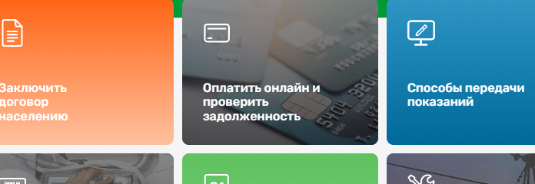

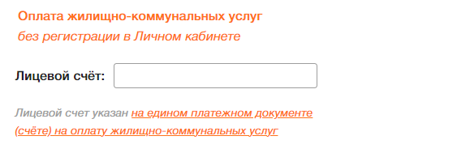
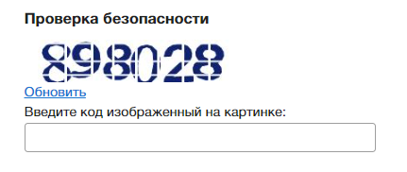
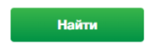
Инструкция по оплате без регистрации в Личном кабинете по номеру лицевого счета
На главной странице сайта Татэнергосбыт нажмите на кнопку «Оплатить онлайн и проверить задолженность»
Проверьте сумму начислений, выберите способ получения уведомления об оплате и нажмите «Оплатить»
Введите реквизиты карты и произведите оплату
В поле «Лицевой счёт» введите номер лицевого счёта,
код с изображения и нажмите «Найти»

Slide 9
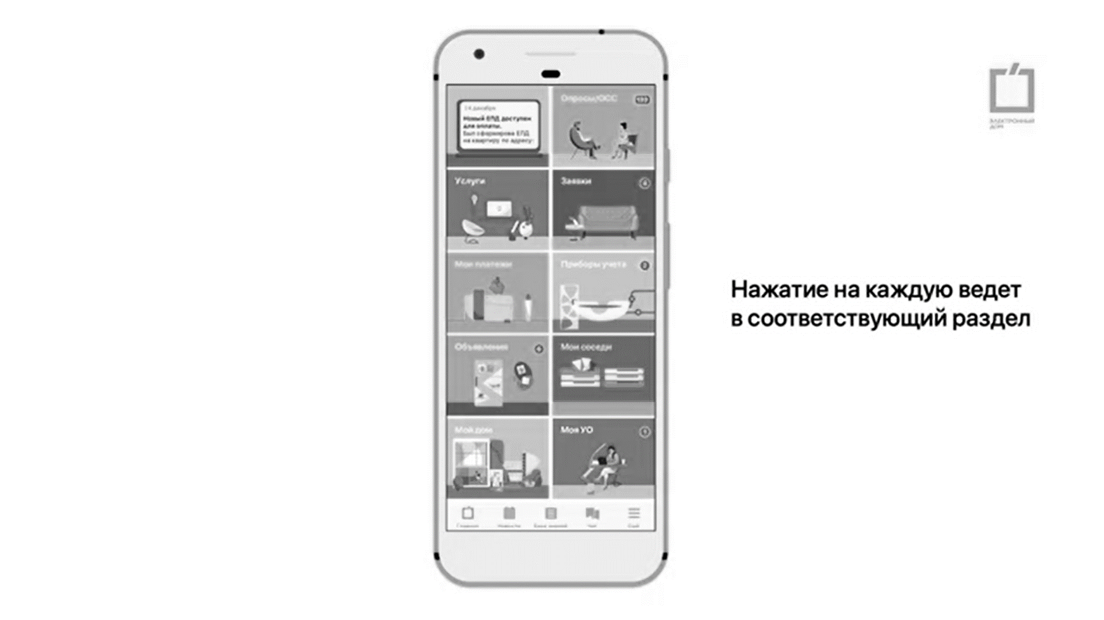
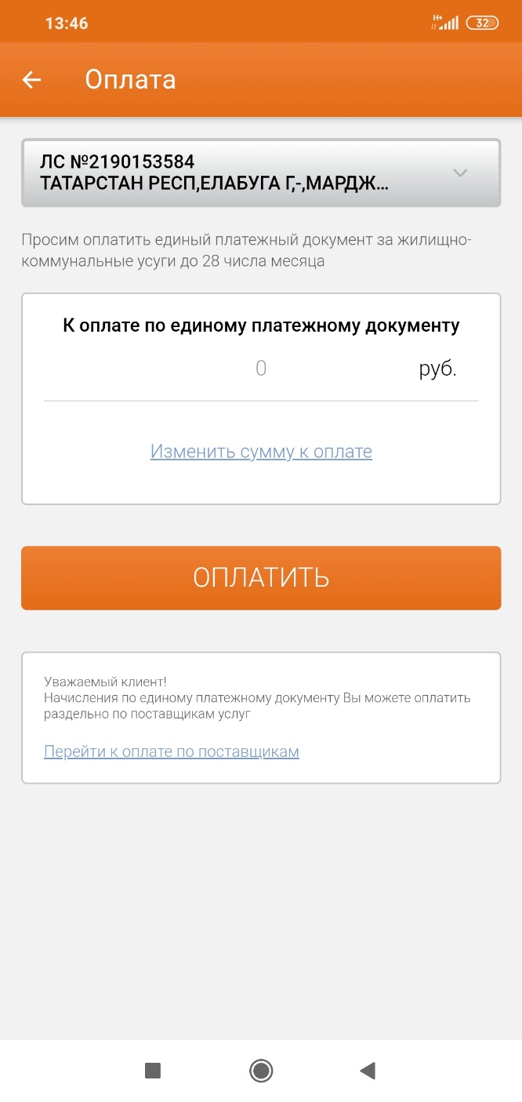
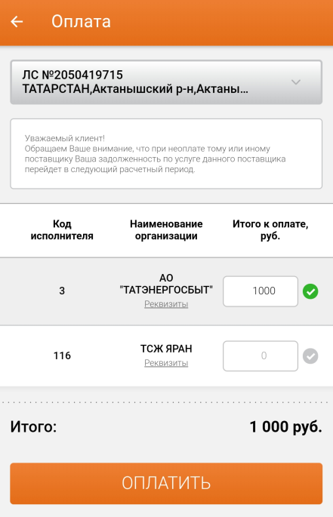
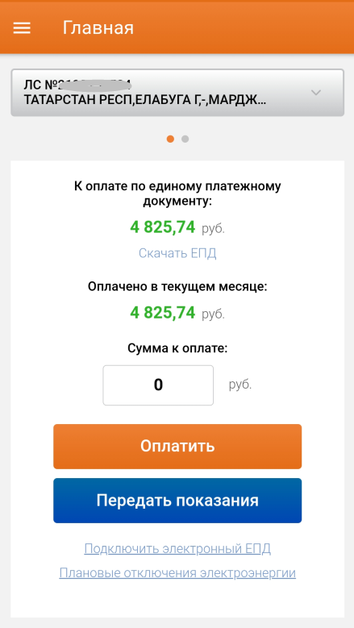
Инструкция по оплате ЖКУ в Мобильном приложении АО «Татэнергосбыт»
Установите на смартфон и войдите в приложение «Татэнергосбыт для населения»
Проверьте сумму к оплате, отредактируйте и нажмите на «Оплатить»
Выберите поставщика услуг, нажмите на «Оплатить» и произведите оплату
1
2
3
Если вы не зарегистрированы - процедура регистрации аналогична регистрации в Личном кабинете (см. слайды выше)
Если уже зарегистрированы, введите логин и пароль и войдите в приложение.
На Главной странице нажмите «Оплатить»
Для оплаты услуг отдельного поставщика нажмите на ссылку «Перейти в оплате по поставщикам»
100

Slide 10
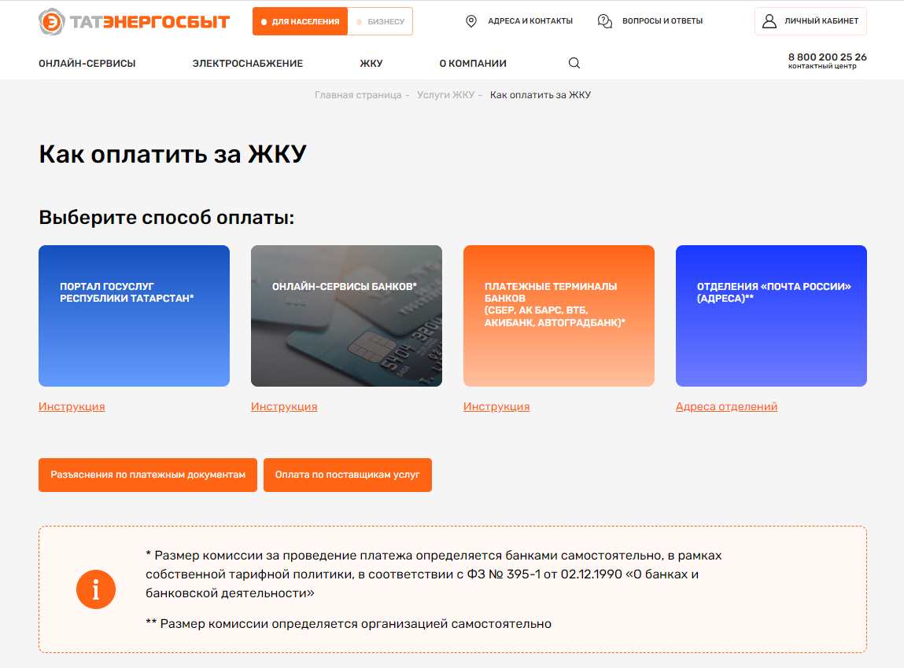
Другие способы оплаты
Нажмите на вкладку «ЖКУ» и выберите «Как оплатить за ЖКУ»
Откроется меню с подробными инструкциями и выбором способов оплаты

Slide 11
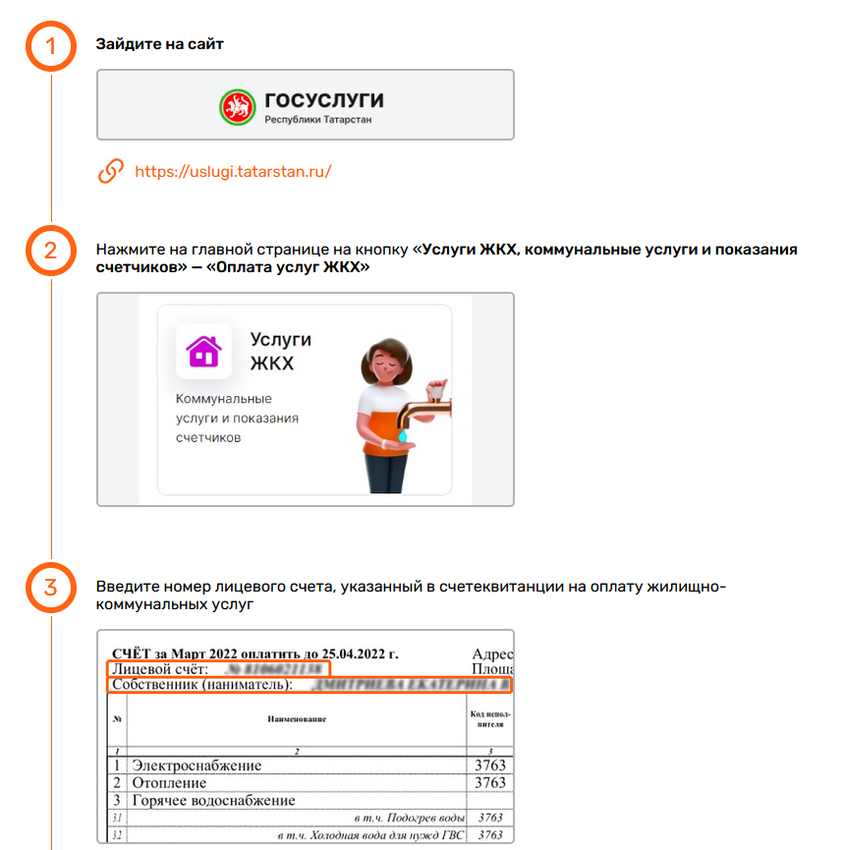
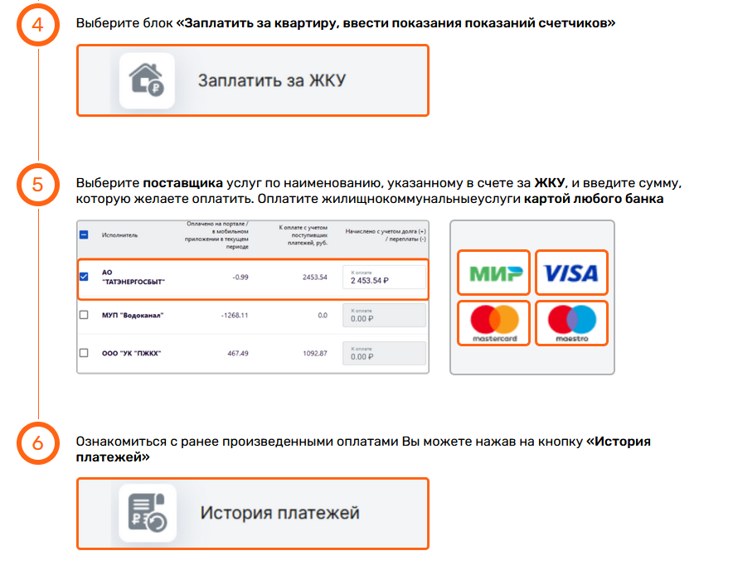
Инструкция по оплате через Портал госуслуг Республики Татарстан

Slide 12
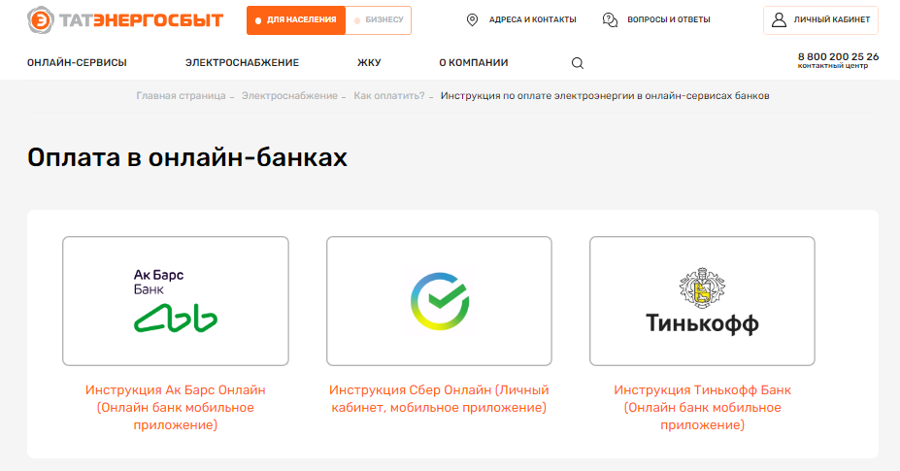
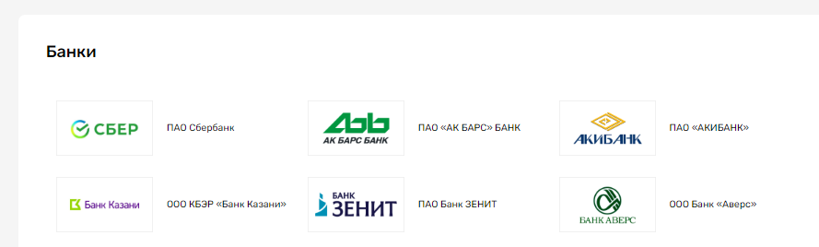
Оплата через сервисы банков
3. На открывшейся странице нажмите на удобный для вас банк, откроется инструкция по оплате
1. Нажмите на кнопку «Онлайн-сервисы банков»
2. Ознакомьтесь с инструкциями
4. Нажмите на вкладку банка для перехода на его сайт

Slide 13
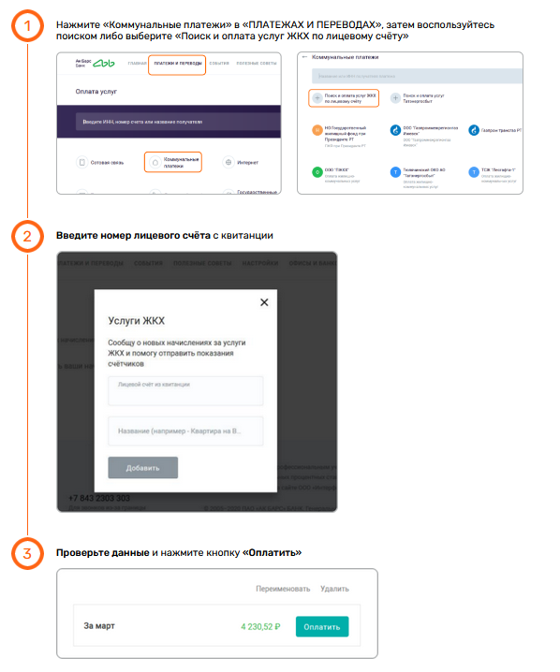
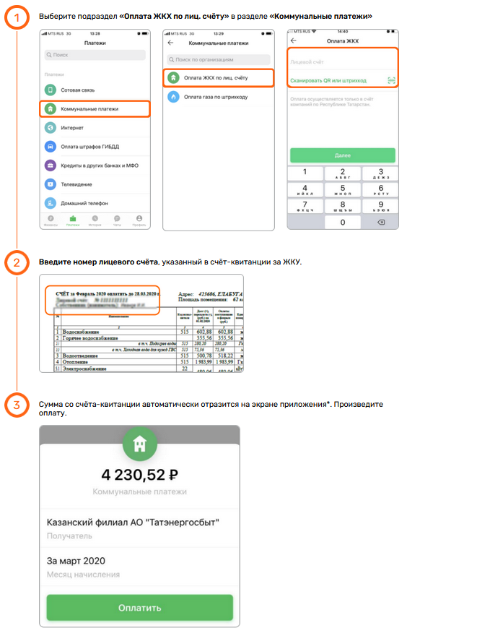
Сервисы Ак Барс Банка
Оплата в личном кабинете на сайте
Оплата в мобильном приложении

Slide 14
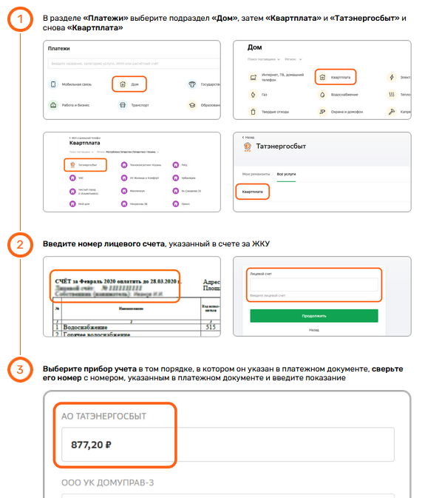
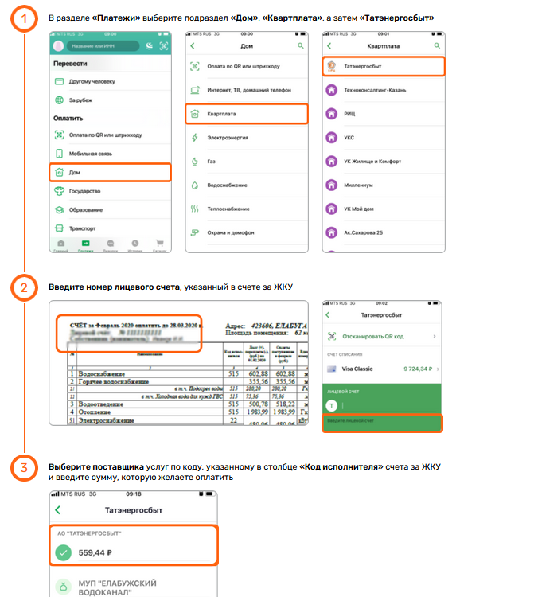
Сервисы Сбербанка
Оплата в личном кабинете на сайте
Оплата в мобильном приложении

Slide 15
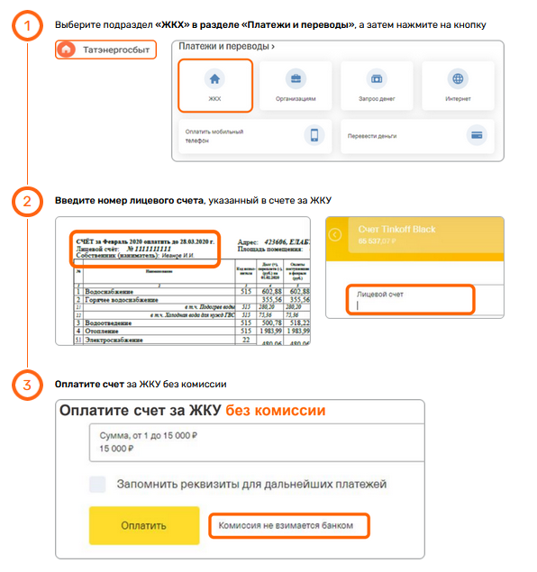
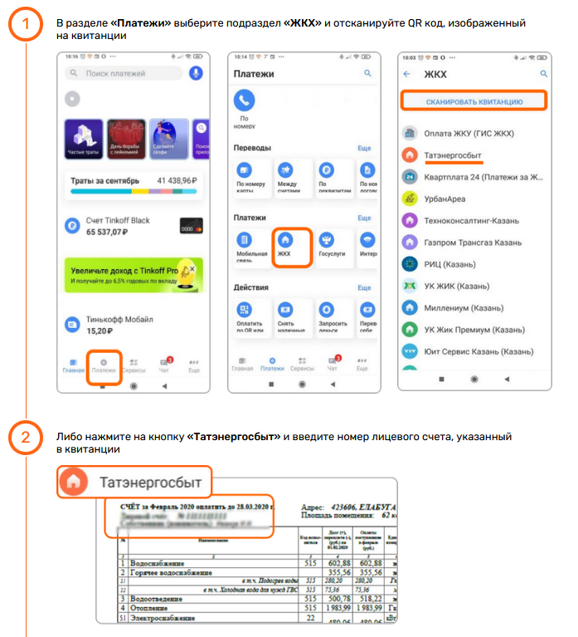
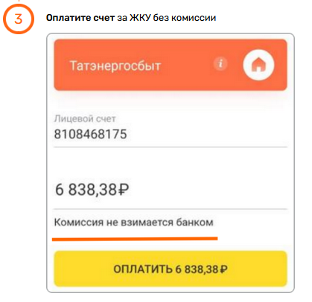
Сервисы Тинькофф
Оплата в личном кабинете на сайте
Оплата в мобильном приложении

Slide 16
Спасибо за внимание!

